Slide 1
Tiếng Việt
Ôn tập cuối học kì 1 (Tiết 7)

Slide 2
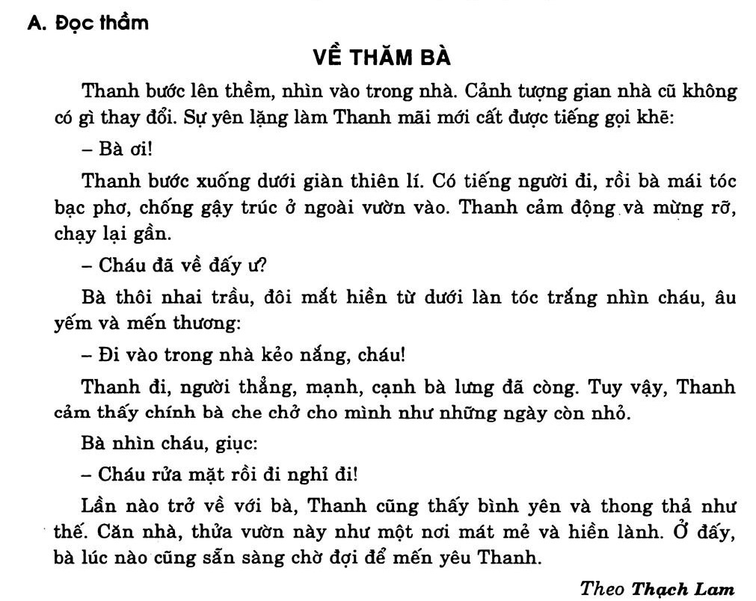
Bài luyện tập

Slide 3
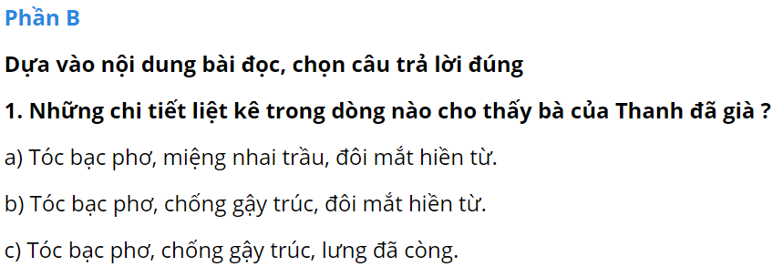

Bài luyện tập
c

Slide 4
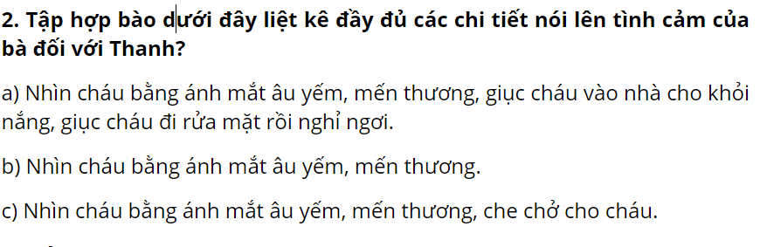
Bài luyện tập
a

Slide 5
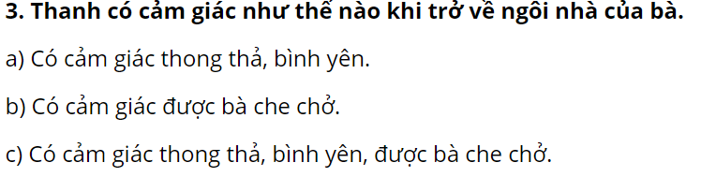
Bài luyện tập
c

Slide 6
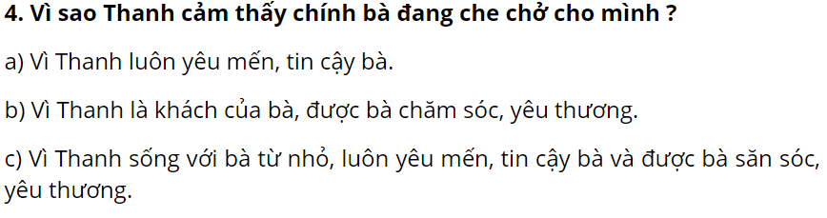
Bài luyện tập
c

Slide 7
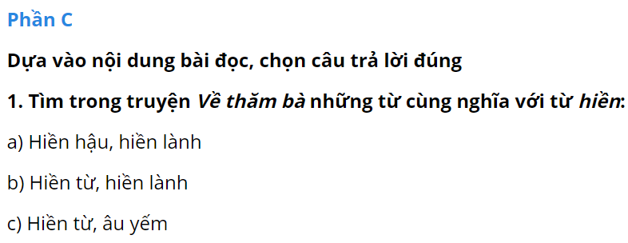
Bài luyện tập
b

Slide 8
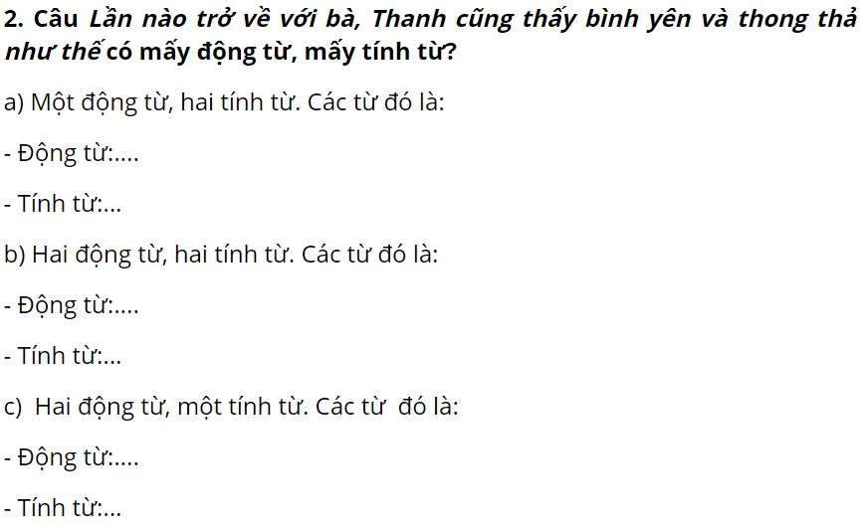
Bài luyện tập
b
Trở về, thấy
Bình yên, thong thả

Slide 9
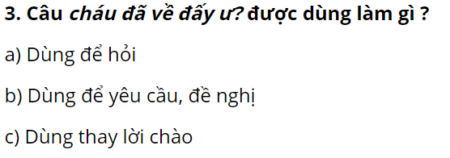
Bài luyện tập
c

Slide 10
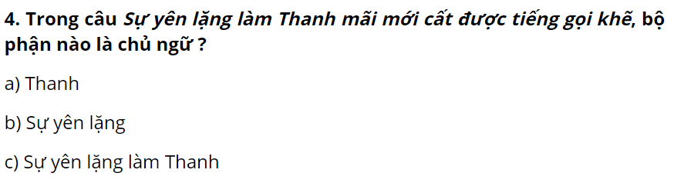
Bài luyện tập
b

Slide 11


